Slide 1


Erlang OTP 基础介绍
面向进程，分布式，高容错性

Slide 2
主要内容
一、引言
二、基础
三、顺序编程
四、异常
五、并发编程
六、分布式编程

Slide 3
一、引言
一、为什么使用Erlang
Erlang是一种并发编程语言（COP）,运行时环境是一个虚拟机，有点像Java虚拟机，这样代码一经编译，同样可以随处运行。它的运行时系统甚至允许代码在不被中断的情况下更新。另外如果需要更高效的话，字节代码也可以编译成本地代码运行。
1.并发和消息传递
并发是Erlang成功的根本。Erlang不提供共享内存的线程。而是每个Erlang进程都有自己的堆和栈，并在自己的内存空间中运行。进程间通过消息进行交流，消息可以使任意数据。Erlang的并发源自语言，而非操作系统。
2.可拓展、安全和高效的并发
Erlang的进程是轻量级的，Erlang虚拟机不会为每一个已生成的进程创建一个操作系统线程。Erlang进程在虚拟机中生成、调度和处理而与底层的操作系统无关，区别于java和c#为每一个进程生成一个底层的操作系统线程。而且消息之间的传递也是从一个进程的内存空间复制到另一个内存空间，速度更快。

Slide 4
一、引言
3.多核
Erlang的并发模式可以很自然的转换到多核处理器。
4.垃圾释放
Erlang内存分配有系统完成，不需要的时候，由垃圾收集器自动回收释放掉。

Slide 5
主要内容
一、引言
二、基础
三、顺序编程
四、异常
五、并发编程
六、分布式编程
例子

Slide 6
二、基础
Erlang 数据类型
整数（Integers） eg:-235656, 2#1010(2进制), -16#EA(16进制),$a(ASCII值),$\n
浮点数 eg:0.0000005, 1.2345E-10,
基元/原子（atom）
文字常量 唯一可以操作为比较
小写字母开始，或者单引号界定
eg:rockey, 'hello word', lower_fuc_k, true
布尔类型 eg 基元 true , false
元组(tuple)
保存一组数据元素的复合数据类型。
当元组的第一个元素为基元时，称为标记(tag)
元组的元素索引从1开始的
eg:{abc,123,'Rockey'}, {abc,{123,ddd},hig}
列表(List)
保存一组数据元素的复合数据类型。
列表的操作付有三个 |表示拆分 ++将两个列表相连生成新的列表--把右边的元素从左 边中减去
eg:[abc,123,'Rockey'], [abc,[123,ddd],hig], [{abc,123},{'fuck'}]

Slide 7
二、基础
记录：-record(session, {uid=0,sex=1,gold=100} ).
常量：-defined(TIMEOUT, 1000).
变量
-- 用来存储简单和复合数据类型的值，不需要声明
-- 大写字母开头，只能单次赋值
-- 所有函数变量调用都是按值调用，不存在引用调用
-- 所有变量都是局部的，不存在全局变量
变量只能绑定一次，可以使用f()对所有变量解绑，或者f(var)对单个解绑，不过只能在 终端中使用，程序中是无效的。
变量范围
eg:f(X) -> Y= X +1,Y*X.
X在函数的起始语句中声明，作用域是整个区域，Y= X +1,Y*X
Y范围是声明后的余下部分，Y*X

Slide 8
二、基础
逻辑运算符
and 两个都为真，返回真
andalso 第一个为假，返回假，and的快捷计算
or 有一个为真，返回真
orelse 第一个为真，返回真， or的快捷计算
xor 异或 ，一个为真，一个为假，返回真
not 一元否定运算符，如果真，则返回假
比较运算符
  ==等于
  /=不等于
  =:=精确等于(同时比较数据类型)
  =/=精确不等于
  >=大于或者等于
比较的优先级
number < atom < reference < fun < port < pid < tuple < list < binary
列表按字典顺序排列

Slide 9
三、顺序编程
保护元Guard
保护元是一个限制条件，放在->之前分割语句的主体和头部。
包含元由when关键字和紧跟其后的一个保护元表达式组成。只有模式匹配和保护元表达式为true，语句才会执行。
保护元表达式
约束变量
Erlang常量的数据组， eg 数字、基元。元组和列表等
类型测试语句， eg is_binary is_atom is_boolean等
比较运算符 == =!= < > 等
算术符号组成的算术表达式
布尔表达式
保护元内置函数
保护元可以进行逻辑组合
用逗号（，）,是一种逻辑乘，都为true，才返回true
用分号（；）,是一种逻辑加，有一个为true，返回true

Slide 10
二、基础
Erlang中常见的三种符号
逗号(,)用来分割函数调用、数据构造器以及模式中的参数。
句号(,后跟一个空白符)分割完整的函数和表达式。
分号(;)用来分割子句，以下情况会用到子句：分段的函数定义，case/if语句，try..catch..语句以及receive表达式。
模式匹配
用于：变量赋值、流程控制、从复合数据类型中提取值
Pattern=Expression
Pattern:由绑定或者未绑定的变量以及字符量（比如基元，整数或者字符串）
eg:Double, {abc,123,},[45,56]
Expression:可以包含数据结构、绑定变量、数学运算和函数调用，但不能包含未绑定的变量
一般先计算=右边的Expression，然后与pattern比较。匹配成功：未绑定的变量绑定
也可以使用通配符_匹配任何东西
注释
以%开始到本行的结束
退出窗口命令：ctrl + G, Q

Slide 11
主要内容
一、引言
二、基础
三、顺序编程
四、异常
五、并发编程
六、分布式编程
例子

Slide 12
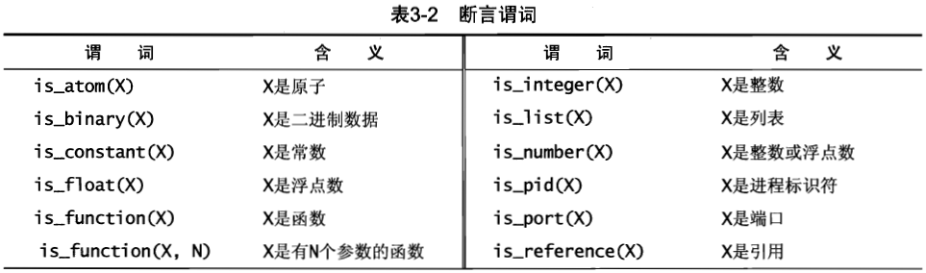
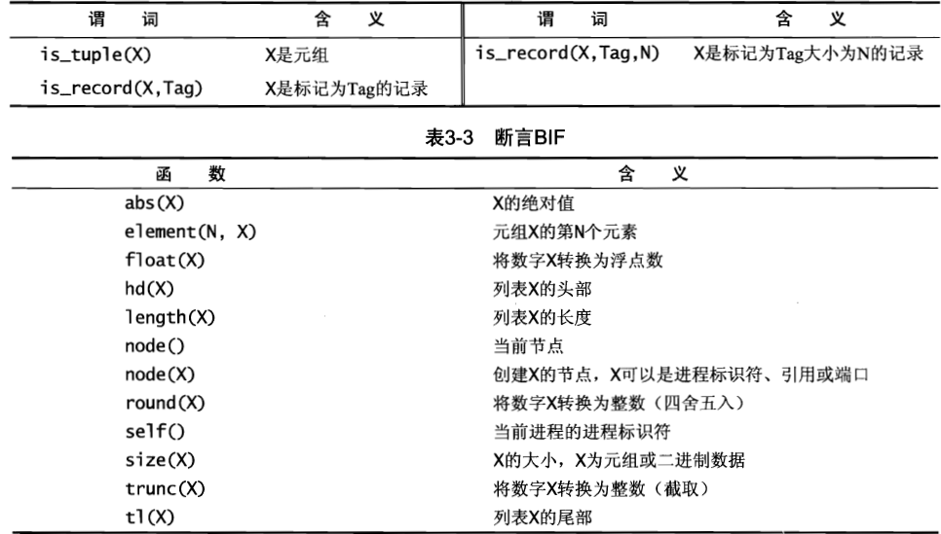
三、顺序编程
3.1 断言/保护元
断言guard是一种用于强化模式匹配功能的结构。一般以when开头。

Slide 13
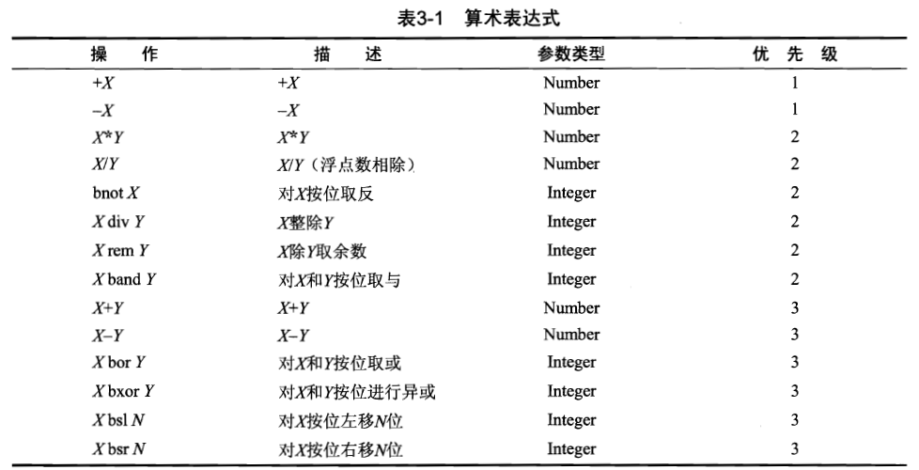
三、顺序编程
3.2算术表达式

Slide 14
三、顺序编程
3.3.fun
  fun就是匿名函数。可以定义一个fun把他赋值个一个变量。
  eg: Z = fun(X)-> 2*X end.
  > Z(2).
  > 4
1.1 函数作为输入参数
list是标准库中的一个模块，从中导出的很多函数都是以fun作为参数的。
eg： lists:map(F,L)
1.2 函数表达式
使用fun..end包起来
eg: fun(X) -> X*2 end
map(fun(X)->X*2 end, L).
1.3 函数作为输出参数
eg: times(X) ->
fun(Y) -> X*Y end. %返回一个函数
> (demo:times(2))(3).
> 6
1.4 利用已定义函数(不推荐)
fun M:F/n
eg： filter(fun demo:start/1,[2])

Slide 15
三、顺序编程
3.4.列表解析
列表解析是一种无须使用fun来创建列表的表达式。让程序更加简洁。
记 号[F(X)|| X <- L]代表由F(X)组成的列表，其中X的值取于L.(参考例子3.4)
eg: > L = [1,2,3,4]
如果是每个元素加倍
demo:map(fun(X)->2*X end,L).
> [2,4,6,8]
如果使用列表解析
> [2*X || X <- L].
> [2,4,6,8]

Slide 16
三、顺序编程
3.4.1快速排序现
sort([]) -> [];
sort([H|T]) ->
sort([X || X <- T, X < H]) ++ [H] ++ sort([X || X <- T, X >= H]).
% > demo:sort([14,22,35,47,1,90]).
% > [1,14,22,35,47,90]
3.4.2必达格拉斯三元组是一个整数集合{A,B,C},使得A平方 +B平方 = C平方
pythag(N) ->
[{A,B,C} || A <- lists:seq(1, N),B <- lists:seq(1, N),C <- lists:seq(1, N),
A + B + C < N, A*A + B*B =:= C*C ].
% > demo:pythag(100).
% >
3.4.3 变换词 X--Y是列表的分离操作符，它表示从列表X中分离出元素Y
perms([]) -> [[]];
perms(L) ->
[[H|T] || H <- L,T <- perms(L--[H])].

Slide 17
三、顺序编程
3.5 记录
记录（record）通常用用于元组的表示，用一个名称与元组中的一个元素对应起来。
语法定义如下
-record(Name,{key1 = Default1,key2 = default2,...}).
Name是记录的名字，key1,key2是记录的字段名，且必须为原子。每个字段可以有默认值。
一般记录可以定义于源代码或者.hrl文件中，通过rr("abc.hrl")引入.
eg: records.hrl
-record(todo,{name=rockey,id=1}).
创建记录的实例：
#name{key1=Val1,...}
3.5.1 创建记录
demo.erl
-include("records.hrl").
> X=#todo{}.//创建一个新记录
> X=#todo{name=wd,id=0}.
> X1=X#todo{name=xx}. //复制一个存在的记录，创建X的副本，并将name改成xx;但是并不会改变原记录。

Slide 18
三、顺序编程
3.5.2 从记录提取值
使用模式匹配提取值
#todo{name=W,id=Z}= X1.
> W.
> aa %模式匹配，变量W将绑定aa
如果想提取单个记录,可以使用 Var#name.key1
>X1#todo.name.
> aa
3.5.3 函数中对记录进行模式匹配
可以写这样的函数，它可以对一个记录的字段模式匹配，并创建新的记录
clear_status(#todo{name=S,id=W} = R) ->
%变量S,W将会被绑定
R#todo{name=abc}
匹配一个特定类型的记录
do_something(X) when is_record(X, todo) ->
%%
当X是一个类型todo时，子句才执行

Slide 19
三、顺序编程
3.5.4 记录是元组的伪装
记录就是元组。
> X1.
#todo{name=aaa,id=1}
> rf(todo). %释放todo
ok
> X1.
{todo,aaa,1}
终端中的记录
erlang只在编译器有效，在虚拟机中没有他们的类型，终端中可以使用rr(moduleName)加载模块中定义的记录。
或者使用rd(name,{field1,field2,...})来直接定义包含有field1、field2等的记录
rl() 返回目前终端中所有可见的记录定义。

Slide 20
三、顺序编程
3.6 case/if结构
case语法
case Expression of
Pattern1 [when Guard1] -> Expr_seq1;
Pattern2 [when Guard2] -> Expr_seq2;
...
end
首先对Expression求值，然后依次与Pattern模式匹配，匹配成功，则执行seq。匹配失败则报出异常。
if 语法
if
Guard1 ->
Expr_seq1;
Guard2 ->
Expr_seq2;
...
end
先对Guard1求值，若为true，seq1执行，否则依次对Guard2求值。

Slide 21

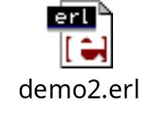
三、顺序编程
3.7 累加器
%3.9 写一个函数，将列表分解为奇数列和偶数列 (高效)
  ji_and_ou2(L)->
  ji_and_ou(L,[],[]).
  ji_and_ou([H|T],Ji,Ou) ->
  case (H rem 2) of
  1 -> ji_and_ou(T,[H|Ji],Ou);
  0 -> ji_and_ou(T,Ji,[H|Ou]) %此处无分号
  end;
  ji_and_ou([],Ji,Ou) ->
  [Ji,Ou].
  % > demo:ji_and_ou2([2,3,5,4]).

Slide 22
主要内容
一、引言
二、基础
三、顺序编程
四、异常
五、并发编程
六、分布式编程
例子

Slide 23
四、异常
4、 异常
4.1 抛出异常
可以通过调用下面内建的异常产生函数来显示抛出一个异常。
exit(Why)
当想要终止当前进程，调用这个函数。如果该异常未捕获，则系统会广播所有与此进程相关的进程{'EXIT',Pid,Why}消息
throw(Why)
这个函数用于抛出一个调用者可能会捕获的异常。可以将这个调用包含在try...catch表达式中并对错误进行处理。
erlang:error(Why)
这个函数用于抛出“崩溃错误”。

Slide 24
四、异常
4.2 捕获异常
Erlang的捕获异常的语法与java有点相似， 语法如下：
try FuncOrExpressionSequence of
Pattern1 [when Guard1] -> Expression1;
Pattern2 [when Guard2] -> Expression2;
...
catch
ExceptionType:ExPattern1 [when ExGuard1] -> ExExpressions1;
ExceptionType:ExPattern2 [when ExGuard2] -> ExExpressions2;
...
after
AfterExpressions
end
try...catch就像一个case表达式。工作原理如下：首先对FuncOrExpressionSequence求值。如果无异常，则执行函数体
模式匹配Pattern1、Pattern1等，如果匹配成功，它的值被当做整个try...catch的值返回。
如果FuncOrExpressionSequence有异常抛出，会匹配catch下的ExPattern1等模式，然后对表达式序列求值。ExceptionType
是原子throw,exit,error中的一个，默认的是throw.
after用于执行FuncOrExpressionSequence后的清理工作。无论抛出异常，这段代码一定会被执行。在AfterExpressions中
的返回值会被自动舍弃。

Slide 25
四、异常
4.2.1 缩减版本
我们可以忽略try...catch表达式的几个部分，eg:
try F of
Val -> Val
catch
..
end
等价于
try F of
catch
..
end
4.3 栈跟踪
当捕获异常时，可以通过调用erlang:get_stacktrace()查看最近的栈跟踪信息。

Slide 26
主要内容
一、引言
二、基础
三、顺序编程
四、异常
五、顺序编程进阶
六、分布式编程
例子

Slide 27
五、顺序编程进阶
5.1 BIF
BIF(内建函数),是Erlang内建的函数。通常用于完成那些无法用Erlang完成的任务。
eg: tuple_to_list/1 将元组转换成列表，time/0返回当前时间
所有BIF都在Erlang模块之中，而且常用的都已经被自动导入，可以不用写erlang:前缀符号。
> time().
{15,30,3}
5.2 二进制数据
在Erlang中可以用二进制数据的结构来存储大量的原始数据。效率更高，且更节省空间。
在书写或者打印时，二进制以整数或者字符序列形式出现，用尖括号包起来。
eg:
<<5,10,25>>, <<"abcdef">>
每个二进制中的整数，必须在0~255之间。 <<"cat">> 等价于 <<99,97,116>>
BIF中有一些内置函数处理二进制数据，eg :
@spec list_to_binary(IoList) -> binary() %将IoList数据转换成二进制数据
@spec split_binary(Bin,Pos) -> {Bin1,Bin2} %这个函数在Pos指定的位置将二进制数据Bin分割为两个部分
@spec term_to_binary(Term) -> binary() %将任意Erlang值转换为二进制数据
@spec binary_to_term(Bin) -> Term %将二进制数据转换成“外部数据格式”
@spec size(Bin) -> Int %返回二进制数据的字节长度

Slide 28
五、顺序编程进阶
5.3 比特语法
比特语法是模式匹配的一种扩展。一般用于比特级别的二进制数据封包和解包，它可以产生极为高效的代码，用来处理
协议数据的封包和解包。
5.3.1 16 bit色彩的封装与解包
比如有一个16bit的RGB颜色,如果红色5bit,绿色6bit,蓝5bit,封包如下：
Mem = <<Red:5,Green:6,Blue:5>>
解包如下：
<<Red:5,Green:6,Blue:5>> = Men

Slide 29
五、顺序编程进阶
5.3.2 比特语法表达式
比特语法表达式有如下形式：
<<>>
<<E1,E2,....,En>>
每个Ei代表了二进制数据中的一个单独区块。每个Ei都是以下4种形式的一种：
Ei = Value |
Value:Size |
Value/TypeSpecifierList |
Value:Size/TypeSpecifierList
其中：
Value -- 已经绑定的变量、文本串、或者返回值为整数、浮点数、二进制数的表达式
Size -- 返回值为整数的表达式
TypeSpecifierList -- 由连字符间隔的形式End-Sign-Type-Unit的列表。
@type End = big | little | native
该字段指定了计算机系统的字节序。native是运行时的字节序，依赖cpu.默认的是big.在不同字节序的机器上
进行整形和二进制的封包解包是，需要注意。
@type Sign = signed | unsigned --这个参数用于模式匹配，默认unsigned
@type Type = integer | float | binary --默认是integer
@type Unit = 1 | 2 | ... 255 --整个区块的长度为Size * Unit bit ,区块长度必须>=0,8的倍数。
Unit默认值依赖Type,Type = integer/float,则为1；Type = binary，则为8.

Slide 30
五、顺序编程进阶
二进制匹配的陷阱
B=<<1>> 会出错， =与<<之间必须要有空格
<<X+1:8>> 会出错，X+1需要用括号括起来
<<X:7/binary, Y:1/binary>>永远不会匹配成功，binary必须是8的整数倍

Slide 31
五、顺序编程进阶
5.4 小问题集锦
1).apply
BIF apply(Mod, Func,[Arg1,Arg2,...,ArgN])将Mod模块的Func函数应用到参数Arg1,..ArgN
上去，等价于 Mod:Func(Arg1,Arg2,...,ArgN).
eg:erlang:atom_to_list([hello]) 等价于 apply(erlang,atom_to_list,[hello])
2).属性
模块属性的语法是-AtomTag(...).有两种
1. 预定义属性
eg: -module(demo) , -import(lists,[map/2]). -export([Name/1]).
- complite(Options).向编译器选项列表中添加Options.
-vsn(Version). 指定一个模块的版本
2. 自定义属性
语法如下： -SomeTag(Value).模块属性的值被编译进模块并可以在运行时被提取出来。
eg: -svn(123456). -author({joe,armstrong}). -purpose("example").
> demo:module_info(). % 返回属性列表

Slide 32
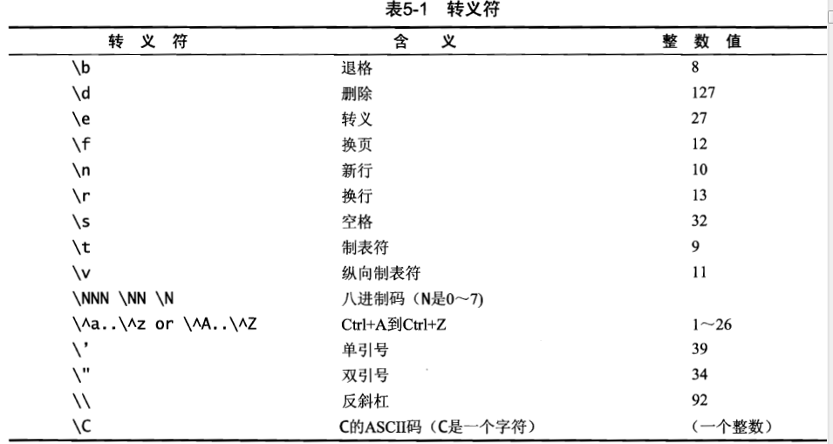
五、顺序编程进阶
3). 转义字符

Slide 33
五、顺序编程进阶
4). 函数引用
在一个模块引用引入另一个模块的函数语法如下：
fun LocaFunc/Arity or
fun Mod:Remote/Arity
eg: double(L) -> lists:map(fun squart/1,L). %squart在本模块中
double(L) -> lists:map(fun x1:square/1,L). %squart在X1模块中
5). 包含文件
语法如下：
-include(Filename). 包含扩展名为.hrl的文件，Filename可以使相对或者绝对路径。
-include_lib(Name). 可以引入库中的文件
eg: -include_lib("kernel/include/file.hrl").
6). 宏
Erlang中宏的语法如下：
-define(Constant, Replacement).
-define(Func(Var1,Var2,...,Var),Replacement).
当Eralng如果遇到?MacroName表达式，这个宏就会起作用。

Slide 34
五、顺序编程进阶
eg: -define(macro1(X,Y),{X*Y}).
foo(A) ->
?Macro1(X+10,Y).
会被扩展为：
foo(A) ->
(X+10)*Y.
?FILE 扩展为当前文件名
?MODULE扩展为当前模块名
?LINE 扩展为当前行号
.宏的流程控制
-undef(Macro). 取消该宏定义，该语句之后不能再调用此宏
-ifdef(Marco). 只有Macro定义后，才对该行以下代码运算
-ifndef(Macro).只有在Macro未定义下，才对该行以下代码运算
-else. 只能在ifdef,ifndef后出现
-endif. ifdef,ifndef的结束语句。

Slide 35
五、顺序编程进阶
7). 进程字典
Erlang的每一个进程都有自己的私有数据存储，叫做进程字典（键值对保存）。
以下方法可以操作进程字典
@spec put(Key,Value) -> OldValue %向进程字典加入值
@spec get(Key) -> [{Key,Value}] %返回整个字典
@spec get_keys(Value) -> [Key] %返回Value的键的列表
%最好程序中勿使用进程字典，会使调试困难。
8). 引用
引用是全局唯一的Erlang值，使用BIF erlang:make_ref来常见引用。
9). 下划线变量
_Var是一种特殊的语法，声明一个常规变量。主要有以下用途：
1. 命名一个不准备使用的变量。
2. 方便程序进行调试。

Slide 36
五、顺序编程进阶
10）.调试
输入debugger:start()启动调试器
c(Model,[debug_info]). 使用debug_info标记来编译它
打开调试器Model -> Interpret Modules 选择相应的模块调试
可以双击打断点调试
11). 尾递归调用
函数f的调用发生在f函数体的最后一个表达式(即尾部)，这个函数f就是尾递归的。
尾递归调用函数可以无限循环而不需要消耗栈空间。

Slide 37
主要内容
一、引言
二、基础
三、顺序编程
四、异常
五、顺序编程进阶
六、并发编程
例子

Slide 38
六、并发编程
6、 并发编程
Erlang并发简介
*进程属于操作语言，而非操作系统
*Erlang进程创建和销毁都非常迅速
*在进程间收发消息非常迅捷
*进程在所有的操作系统上行为相同
*可以创建大量进程
*进程之间不共享任何数据，彼此完全独立
*进程交互的唯一方式就是通过消息传递
进程原语有三个：spawn,send,receive
6.1 并发原语
Pid = spawn(Module,Function,Arguments) or %无法获得代码动态更新的特性
Pid = spawn(fun Module:Func/Arrys) %函数引用，适用于动态更新
创建一个新的并发进程，用于对Fun求值。

Slide 39
六、并发编程
Pid ! Message
向标识符为pid的进程发送消息（异步）。 !为发送操作符。
Pid!M 返回值为消息本身。 Pid1!Pid2!...!M将消息M发送到Pid1,Pid2所有进程中。
receive ... end
接收一个发给当前进程的消息。每个Erlang进程都有用来存储传入消息的信箱。消息可以使用receive语句从进程信箱中取得。
recevie从信箱中取消息。如果一个receive没有匹配成功，则会暂停，而case会抛出异常。
receive
Pattern1 [when Guard1] -> Expression1;
Pattern2 [when Guard2] -> Expression2;
...
end
当一个消息到达进程时，系统会尝试与Patten1匹配。如果成功，那么对Expression求值。
使用receive时，如果信箱没有消息，则receive语句会暂停eg6.3
可以使用flush()刷新信箱。

Slide 40
六、并发编程
6.2 注册进程
为了方便代替进程标示符的名称，利用注册进程别名是常用的方法。
使用内置函数register(Alias,Pid)注册一个进程，其中Alias是一个基元而Pid是进程标示符。
注意发送消息到不存在的注册进程会导致错误，这点不同于使用进程表示符。
相关的四个函数
register(anAtom,Pid) 注册进程
unregister(anAtom) 移除进程
whereis(anAtom) 判断anAtom是否已经注册成功。true:Pid, false:undefined
registed() 返回一个注册名称的列表
6.3 超时
当进程进入一个receive语句没有消息时，进程就会暂停。有一种结构可以设置超时时间。
receive
Pattern1 [when Guard1] -> Expression1;
Pattern2 [when Guard2] -> Expression2;
after

Slide 41

六、并发编程
Timeout ->Expression1;
...
end
如果没有消息，则等待Timeout毫秒，超时后执行after后结构。Timeout为整数，单位是毫秒
注意1：使用超时时，注意flush（）信箱保证等到的是本次的消息。
6.4 进程管理器
调试器主要用来跟踪程序的顺序方面的特性，而进程管理器则处理并发的方面。
输入pman:start()启动进程管理器
进程相关的函数
processes(). %返回所有系统中运行的进程列表。 可以通过erl +p MaxProcesses改变
i(). %当前运行时系统正在执行的进程。
unregister(Pid)
registed() %返回一个注册名称的列表
regs() %输出所有已注册的进程
whereis(Alias)%返回和Alias关联的进程标示符

Slide 42
主要内容
一、引言
二、基础
三、顺序编程
四、异常
五、顺序编程进阶
六、并发编程
七、并发异常处理
例子

Slide 43
七、并发异常处理
8、 并发编程异常处理
并发编程中处理异常的方法，需要引入3个概念：连接(link)、退出信号(exit signal)、系统进程
8.1 链接进程
A进程可以通过调用BIF link(P)（P值是另一个进程B的pid）,与B建立链接，一单建立链接，它们就会自动相互监视。此时，若A消亡，系统会向B发送一个叫做退出信号的东西（eg：{'EXIT',B,Why}），反之一样。
如果接到退出信号没有特殊处理，那么这个退出信号的默认处理就是让该进程一并退出。如果进程捕获退出信号，那么我们称其为系统进程(system process)。
8.2 捕获退出信号
进程可以通过设定进程标示符trap_exit，然后执行函数调用process_flag(trap_exit,true)来捕获退出信号。

Slide 44
七、并发异常处理
8.3 监控内置函数
链接是双向的，监控可以使单向的
erlang:monitor(process,Pid)
其中pid可以使进程标示符，也可以使注册的名字。当pid终止的时候，监控树会得到消息 {'DOWN',Reference,process,Pid,Reason}。
可以通过erlang:demonitor（Reference,[flush])关闭监控，同时刷新信箱
链接是永久的，而且是双向的。

Slide 45
八、分布式编程
10.1 分布式原语
分布式Erlang的核心概念就是节点。一个节点就是一个自己自足的的系统，它是一个包含了地址空间和独立进程集的完整虚拟机。在一个分布式的Erlang的系统中，所有的节点都必须用相同的magic cookie来启动，或者执行erlang:set_cookie来将他们的cookie改为相同的值。
分布式编程常用的BIF:
@spec spawn(Node,Fun) -> Pid / spawn_link(Node,Fun) -> Pid
这个原语和spawn(Fun)没有多大区别，但是新创建的进程位于Node节点之上。
@spec disconnect_node(Node) -> bool() |ignored
强制端口一个节点的连接
@spec monitor_node(Node,Flag) -> true
如果Flag=true就打开监听，在监听被打开时，若有新的Node加入或者离开erlang集群，进程会收到{nodeup,Node},{nodedown,Node}消息
@spec node() -> Node
返回本地节点的名字
{RegName,Node} ! Msg
向节点Node上名为RegName的注册进程发送消息Msg.

Slide 46
八、分布式编程
10.2 分布式编程中使用的库
在标准库中，下面两个模块可以满足大多数编程需要
rpc模块提供了一系列远程调用服务。
global模块提供了名称注册和分布式系统中的锁定功能。
10.3 有cookie保护的系统
对于两个相互通信的Erlang节点来说，他们必须使用相同的magic cookie。我们可以用3种方式设置cookie.
1. 把相同的cookie存放在$HOME/.erlang.cookie文件中。
2. 启动erlang时，可以使用命令行参数-setcookie设置
3. 使用BIF erlang:set_cookie(node(), Cookie)设置本地节点cookie值。

Slide 47
八、分布式编程
10.4 基于套接字的分布式编程
Erlang内置的分布式模型，主要问题是客户机可以在服务器上运行任何进程。这在带来极大便利的同时，也易于攻击，这时，可以采用一种受限的进程创建模式。
lib_chan
lib_chan允许一个用户显示的控制他自己的机器能够启动哪些进程的模块。主要接口如下：
@spec start_server() -> true
这个函数在本地主机启动一个服务。
@spec start_server(Conf) -> true
这个函数在本地主机启动一个服务,其行为取决于文件conf的内容。
@spec connect(Host,Port,S,P,Args) -> {ok,Pid} | {error,Why}
尝试在主机host上打开端口port,然后尝试激活有密码P保护的服务S，如果密码正确，返回{ok,Pid}.

Slide 48
八、分布式编程

Slide 49
例子
第二章例子
第三章例子

Slide 50
THE END

